Slide 1
МАДОУ «Детский сад №422
Городской конкурс
«Юность, опалённая войной…»
Номинация
«CЕМЕЙНЫЙ АЛЬБОМ»
Микрюкова П.Г., воспитатель

Slide 2
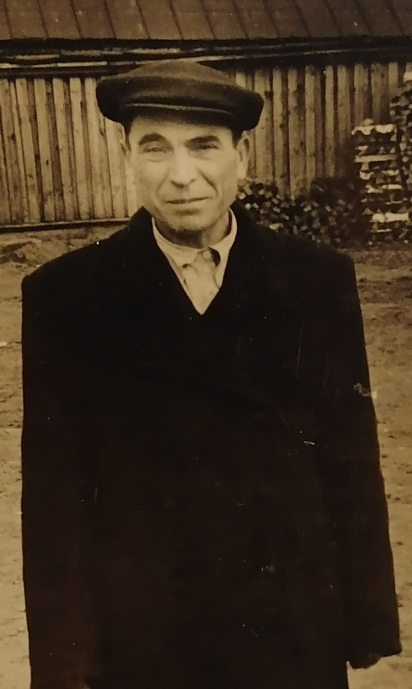
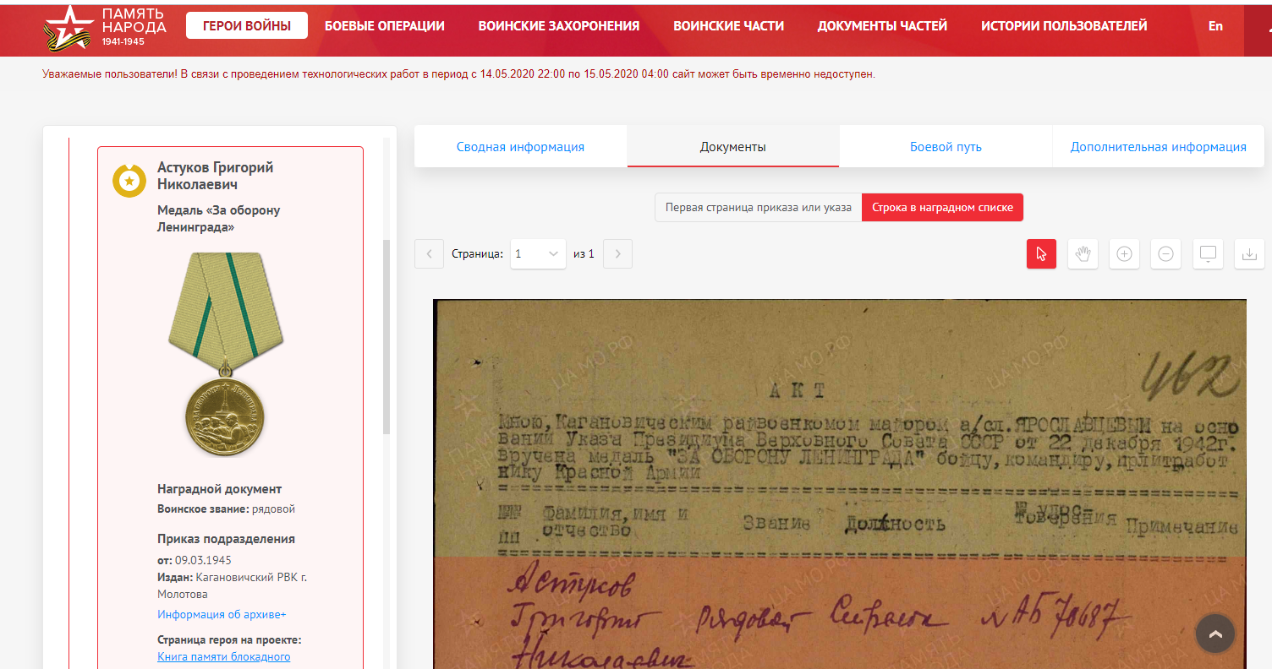
Мой дедушка Астуков Григорий Николаевич (25.09.1907-21.10.1975)
К большому сожалению дедушка умер когда мне было всего 5 месяцев.
Сохранилось очень мало информации и фото о дедушке,
при жизни дед не очень любил рассказывать о войне, но благодаря сайту ПАМЯТЬ НАРОДА удалось найти небольшую информацию о дедушке, чему мы, его потомки, очень рады.

Slide 3
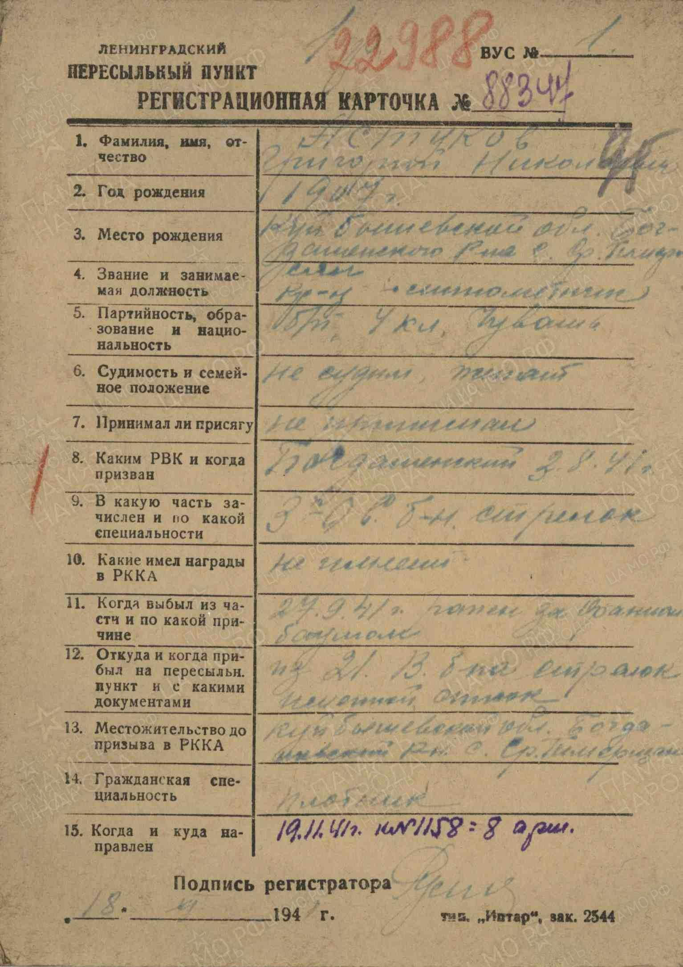
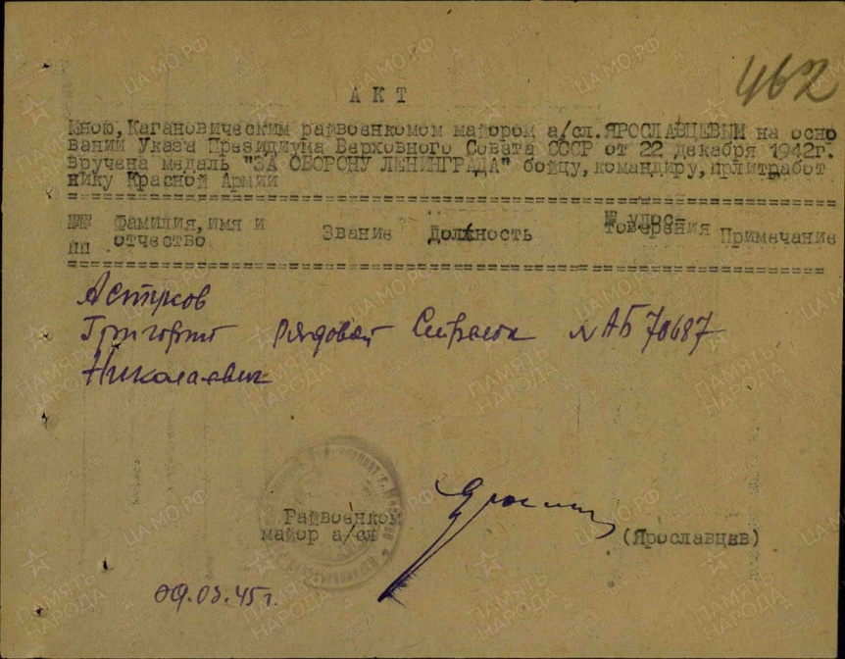

Slide 4
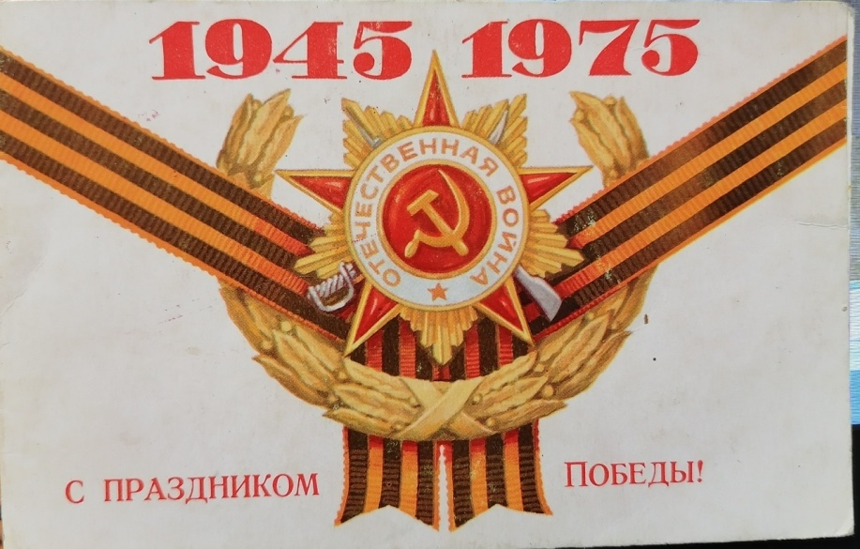
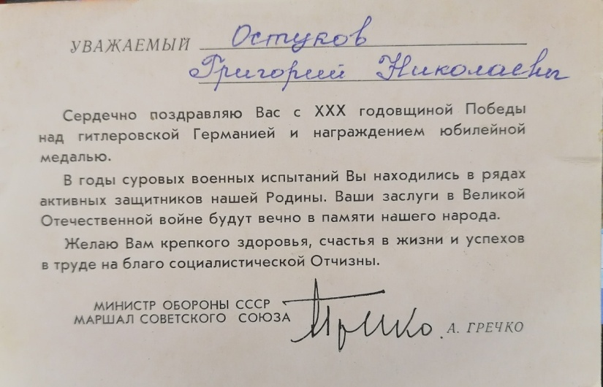
В нашей семье есть вот такая открытка.
Она для нас большая реликвия – память о дедушке
В этот юбилейный год дедушка умер.

Slide 5
Спасибо деду за Победу, За все военные года... За то, что он за нашу землю В атаку смело шёл всегда...

